Slide 1

Hastane Dışı Palyatif Bakım
Hüseyin CAN, Prof. Dr.
İzmir Kâtip Çelebi Üniversitesi Tıp Fakültesi, Aile Hekimliği AD

Slide 2
Sunum İçeriği
Doğru bilinen yanlışlar
Kayıt ve takip
Beslenme
Sıvı alımı
Davranış sorunları
Bağışıklama
Basınç yarası
Polifarmasi
Takipte dikkat edilecek noktalar

Slide 3

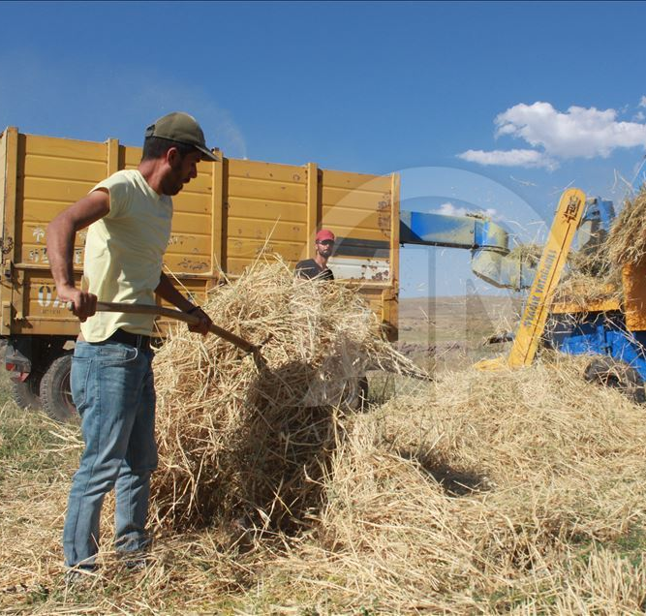
Hastanede Palyatif Bakım
Hastane dışında hissettiklerim ☺

Slide 4
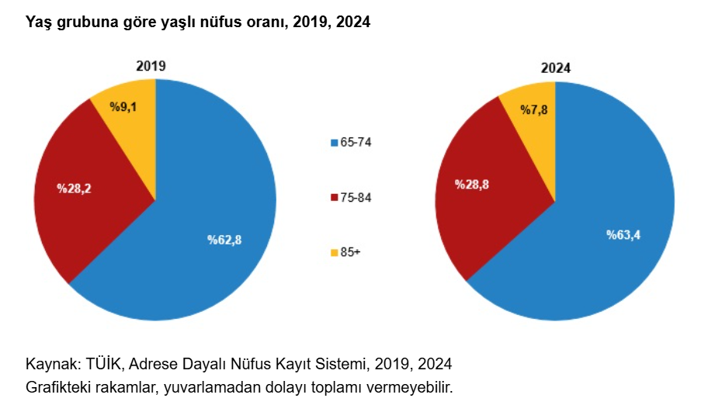

TÜİK
2024 Verileri
(13 Mart 2025)
Türkiye geneli için 77,3 yıl,
Erkekler için 74,7 yıl
Kadınlar için 80,0 yıl
Yaşam süresindeki artış her zaman sağlıklı yaşam süresindeki artışla örtüşmez

Slide 5
Doğru bilinen yanlışlar ☺
Yaşlıyı susuz bırakmışlar? (PEG’li hasta)
Malnütrisyon sıklığı bakımlerinde / huzurevlerinde yüksek???
Bez paralarını kendilerine alıyorlar? (Aylık 694,32 TL)
(Evde bakım aylığı 11,702 TL)
Hastanın kanı düşünceye kadar bakımevi hiç mi tahlil yapmamış?
Neden adrenalin yapmadınız yaşlıya? (112)
Entübasyon setiniz yok mu? Biz gelinceye kadar entübe etseydiniz ya? (112)
Çok kilo kaybetmiş, resmen çökmüş???
Dişlerini, işitme cihazlarını satıyor musunuz?
…..

Slide 6
Kayıt ve değerlendirme
Akut ve kronik hastalık öyküsü, sistemik öykü
Sigara, alkol, madde vb alışkanlıklar, allerji öyküsü
Sosyal inceleme raporu
Geçirilmiş ameliyat öyküsü
İtaki düşme riski ölçeği
Braden bası yarası değerlendirme ölçeği
İlaç ve malzeme listesi
Ağrı tanımlama skalası (VAS)
Erişkin aşı kartı (İnfluenza, Pnömokok, Zona, Tetanoz, RSV…)
…..

Slide 7
Beslenme

Slide 8
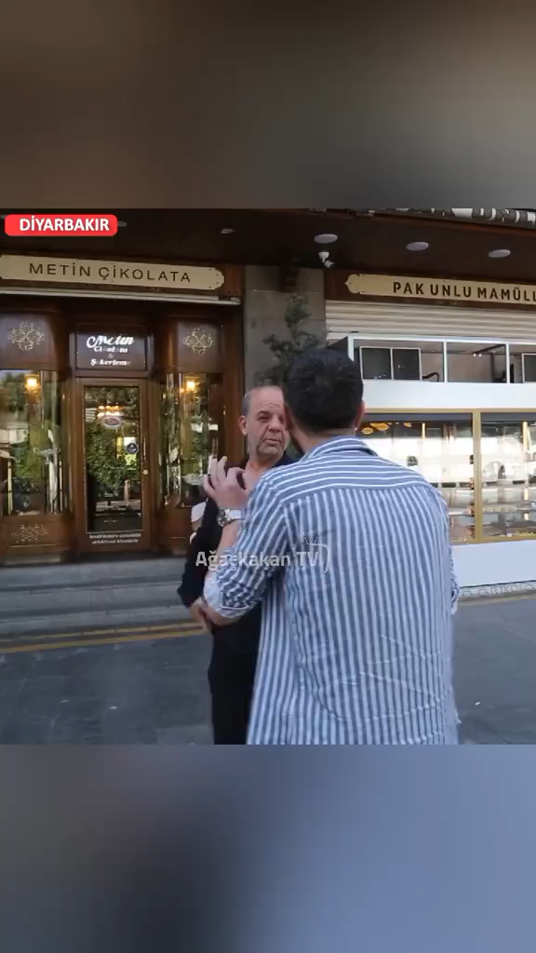

Slide 9
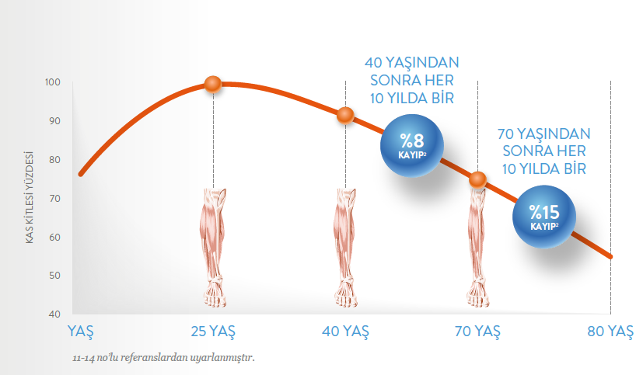
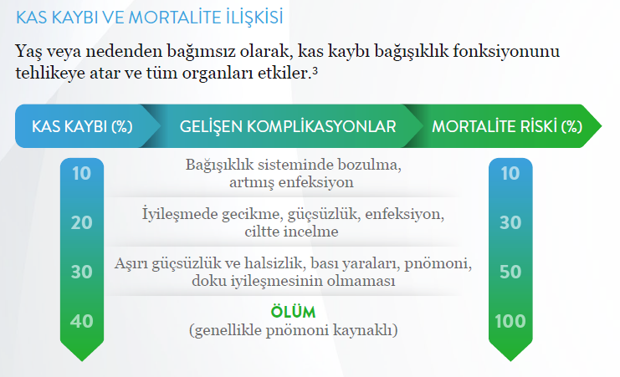
40 yaşından sonra kas yıkımı başlar, yaşlanma ve beraberinde hastalıkla ivme kazanır.
Deutz NEP et al. Clinical Nutrition 2014;33:929-36
Baler S et al. Parenter Enteral Nutr. 2009;33(1):71-82
Yaş veya nedenlerden bağımsız olarak, kas kaybı bağışıklık fonksiyonunu tehlikeye atar ve tüm organları etkiler.
Demling R. Eplasty 2009;(e9):65-94

Slide 10
Enteral Nütrisyon Desteği
Öğünler 5-6 ya bölünmeli
Öğün başlangıcında ve sonunda en az 100 mL su verilmeli
Ürün ve su oda ısısında veya ılık olmalı
Bir kutu ürün 20 dakikadan önce bitirilmemeli, yudum yudum içilmeli
Ürün kullanım öncesi iyice çalkalanmalı
Kapağı açılan ürün 2 – 4 saat içerisinde tüketilmeli
Enteral beslenme ürünleri açıldıktan sonra oda sıcaklığında 8 saat, buzdolabında 24 saat kalabilir
Eski ürün ile yeni ürün karıştırılmamalı
Çam uçlu enjektör / beslenme setleri her gün değiştirilmeli
Notes:
Verilecek besinler oda ısısında olmalıdır.
Soğuk olursa; Mukoza damarlarında vazokonstrüksiyon gelişir, sindirim salgılarının salınımı yavaşlar ve mide krampları oluşabilir.
Sıcak olursa; Mide mukozasını irite eder ve besinlerdeki proteinler denatüre olur.

Slide 11
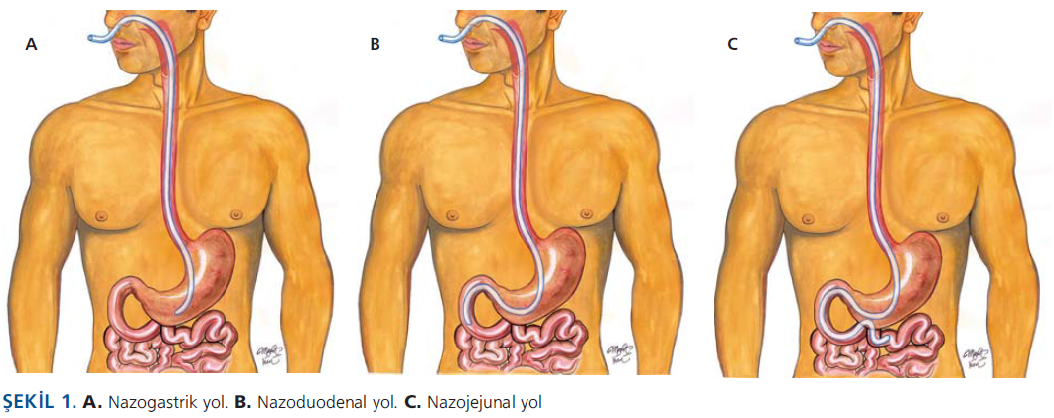
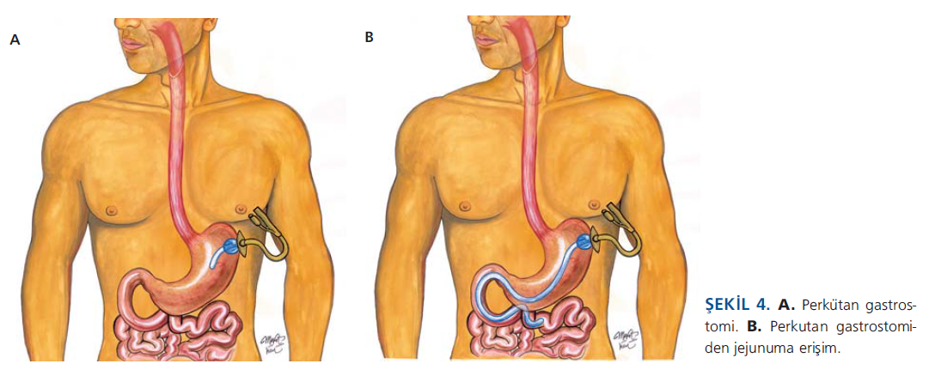
Enteral Nütrisyon tahmini süresi
4 haftadan az ise;
Enteral Nütrisyon tahmini süresi
4 haftadan fazla ise;

Slide 12
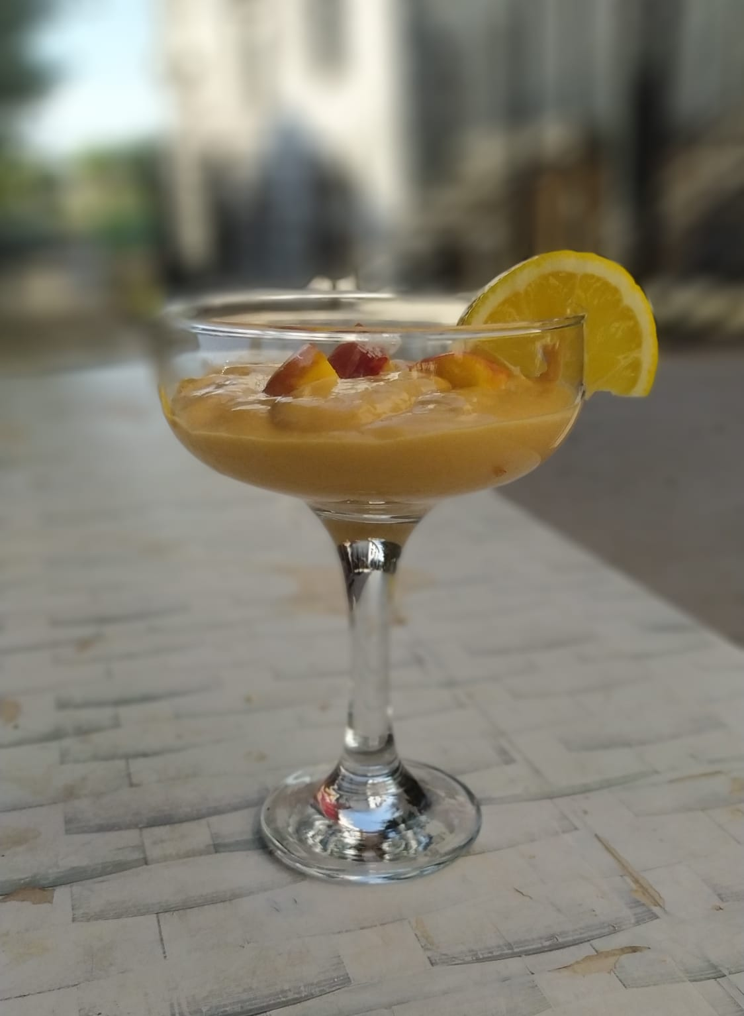
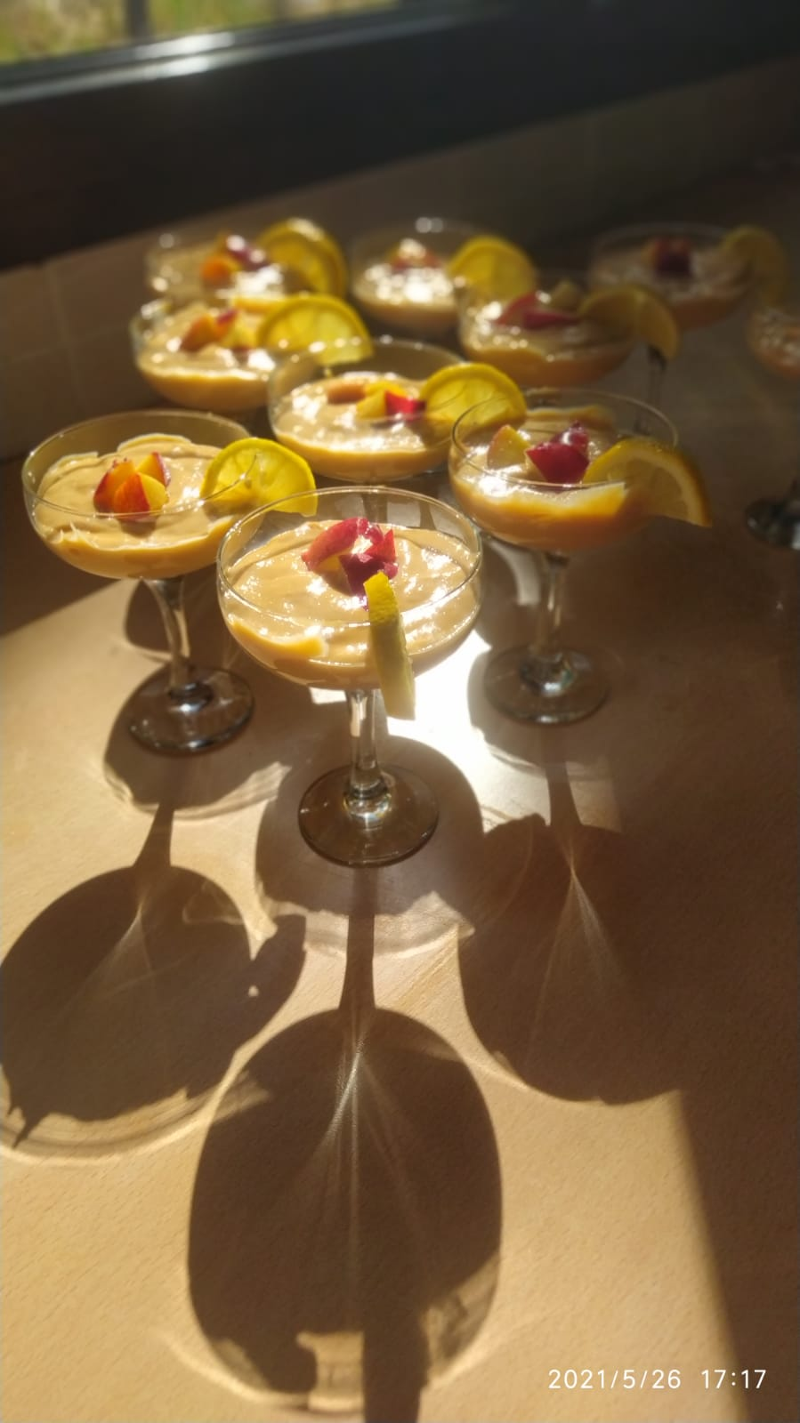

Slide 13
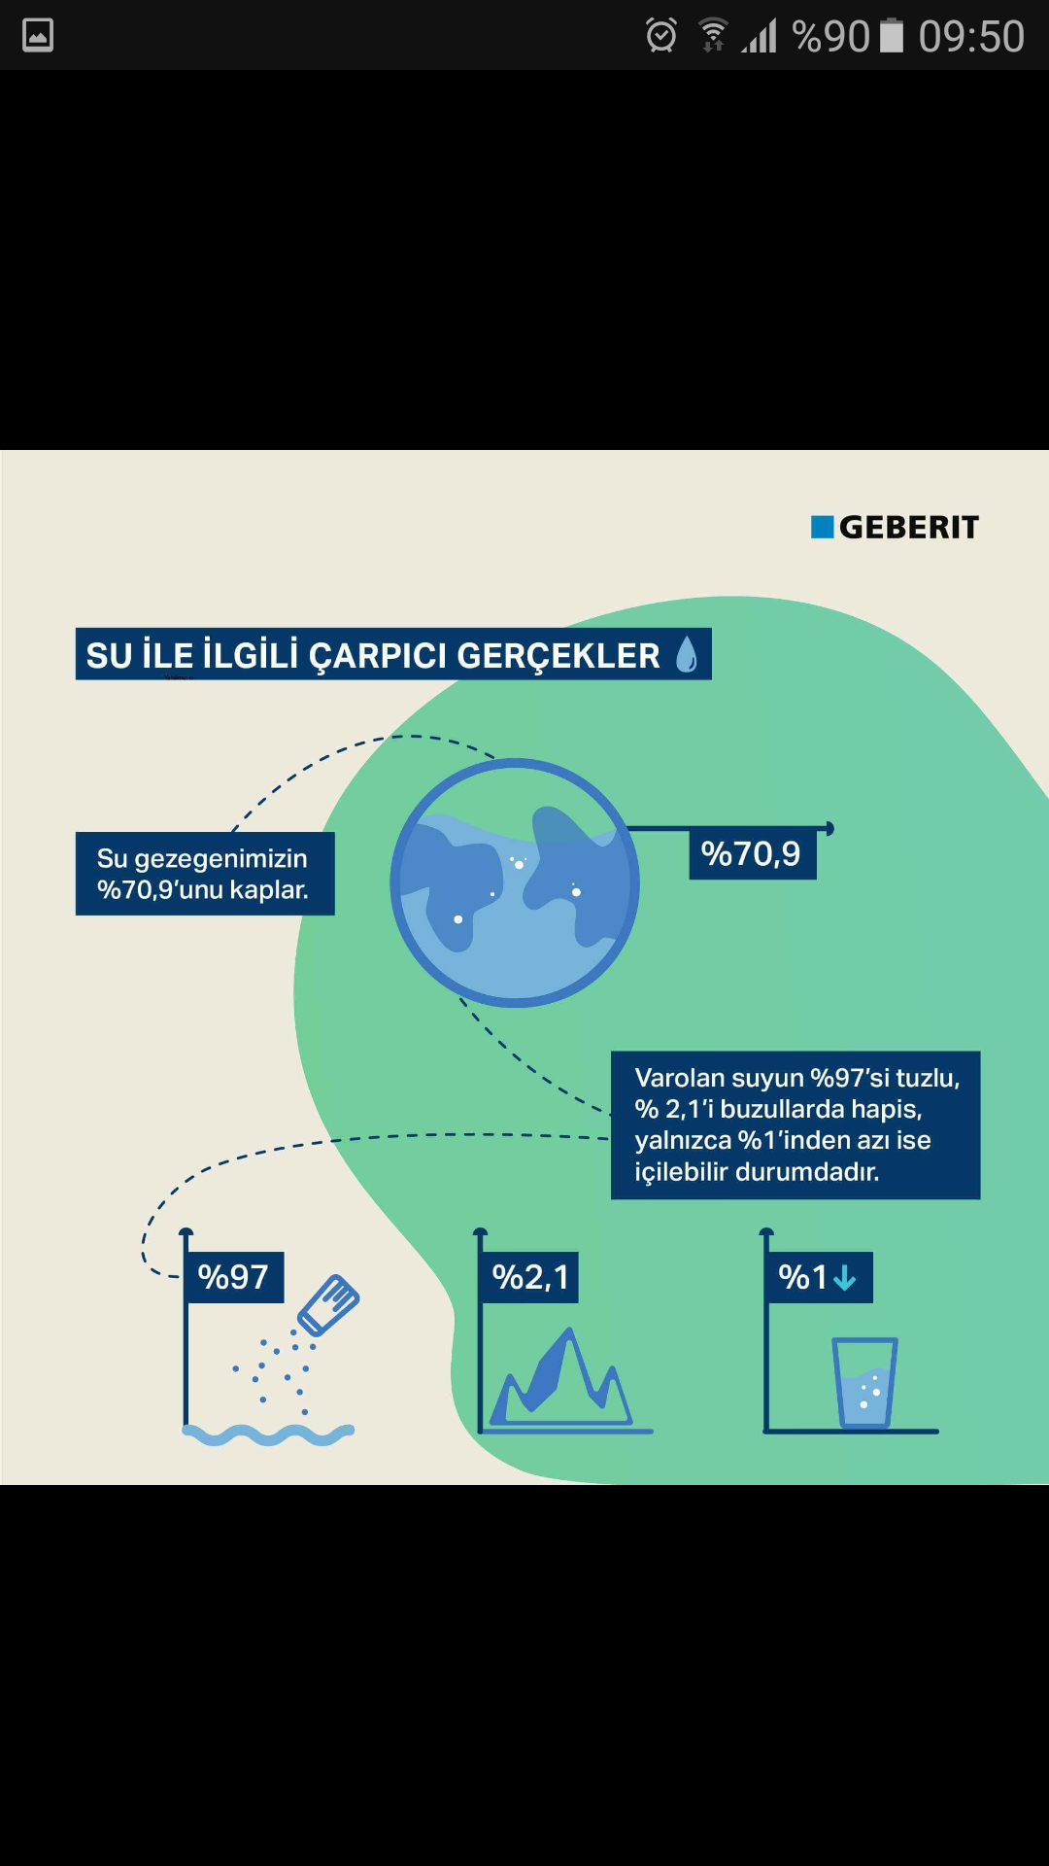
Sıvı alımı

Slide 14
Fizyolojik değişiklikler
Susama hissi azalıyor
Tükürük bezi salgısı azalıyor
Su rezervi azalıyor
Ciltte elastikiyet kaybı
Böbrek fonksiyonlarında değişiklikler görülmekte
Vücut ısı dengesi değişiyor

Slide 15
Dehidratasyona yatkınlık
Fizyolojik değişiklikler
Akut ve kronik hastalıklar
İdrar kaçırma korkusu --- sıvı alımını kısıtlama
İlaçlar (Diüretikler, vb)
Beslenme bozuklukları
Yutma bozuklukları
Fonksiyonel bağımlılık
Aile / kurum desteğinin eksikliği

Slide 16
Sıvı azlığı sonucu
Ağız kuruluğu
Kabızlık
Cilt kuruluğu
Hipotansiyon, çarpıntı
Böbrek fonksiyonlarının bozulması
Baş ağrısı
Yeni hastalıklar, mevcut hastalıkların şiddetlenmesi (hiperglisemi, böbrek taşı, idrar yolu enfeksiyonu, vb)
Geriatrik sendromlar (genel durum bozukluğu, deliryum, düşme, bayılma, yorgunluk, sinirlilik…)
Nutr Rev. 2010;68(8):439–58.
Nutr Rev. 2012;70 Suppl 2:152-5.
J Nutr Health Aging. 2012;16(4):325-9.

Slide 17
Günlük su ihtiyacı hesaplama
Vücut ağırlığına bağlı olarak; 30 ml/kg su içmek
Örneğin: 60 kg bir yetişkin için hesaplanıldığında:
30 ml/kg X 60 kg = 1800 ml (1.8 lt)
Diğer bir deyişle vücut ağırlığının %3’ü oranında su içmek
Yeterli su içip içmediğinizi anlamanın en pratik yöntemi;
idrar renginizi takip etmek
Bazı gıda takviyeleri ve ilaçlar idrar rengini değiştirebilir!!!

Slide 18

Davranışsal Sorunlar

Slide 19
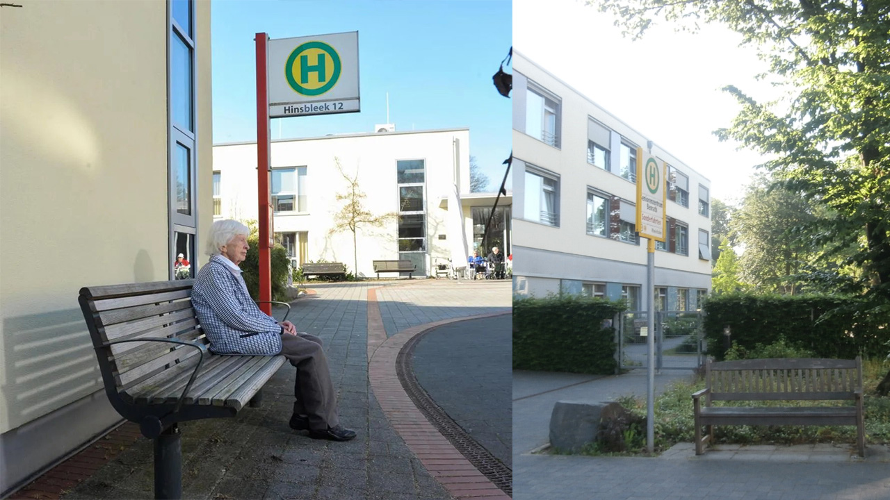
Davranışsal sorunlar
Agresyon
Ajitasyon
Anksiyete
Konfüzyon/karıştırma
Şüphecilik
İstifleme
Yineleme/yinelenen davranışlar
Amaçsız dolaşma
Kaybolma / Kurumdan kaçma
Uyku sorunları

Slide 20
Sorununun Değerlendirilmesi
Tespit edilen davranış nedir?
Zarar verecek bir durum mudur?
Tetikleyici bir faktör var mı?
Kullanılan ilaçlarla ilişkili olabilir mi?
Eşlik eden akut hastalık (İYE, ÜSYE, vb) ile ilişkili olabilir mi?
Eşlik eden kronik hastalık ile ilişkili olabilir mi?
Çözüm önerileri sunuldu mu?
Çözüm önerileri gereksinimleri karşıladı mı?

Slide 21
Tetikleyiciler
Fiziksel ağrı veya rahatsızlık
Akut/kronik hastalıklar
İlaçlar, ilaç yan etkileri
Açlık ve/veya susuzluk
Uykusuzluk
Yüksek ses ya da kalabalık bir ortam
Yeni yerler veya evin tanınamaması
Zor işler ya da görevler
İletişim yetersizliği
* National Institute on Aging (NIH). Communication and Behavior Problems: Resources for Alzheimer’s Caregivers. 2004. URL:https://www.nia.nih.gov/alzheimers/communication-and-behavior-problems-resources-alzheimerscaregivers.
** Alzheimer Association National Board of Directors. Challenging Behavior. 2011. URL:https://www.alz.org/national/documents/statements_antipsychotics.pdfSeptember,.

Slide 22
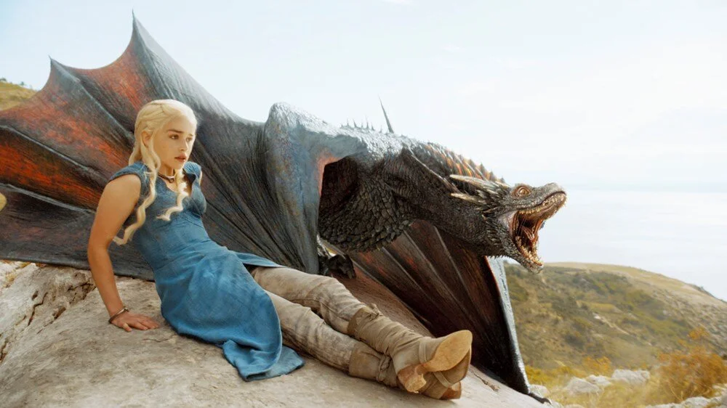

Hastanede Palyatif Bakım
Hastane Dışı Palyatif
Notes:
John Snow
Ve
Targaryen Hanesinden
Yedi krallığın koruyucusu
Demir tahtın gerçek varisi
Ejderhaların annesi
Ateş geçirmez, zincir kıran Kalisi…

Slide 23
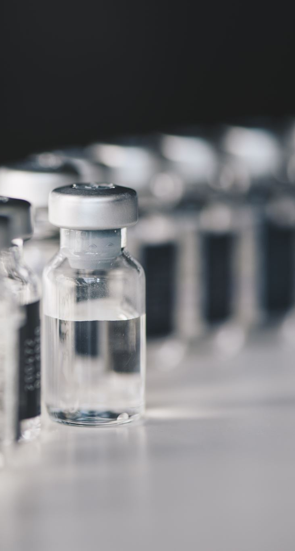
Aşı

Slide 24

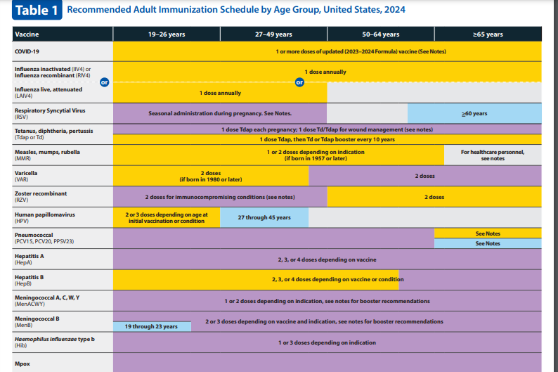
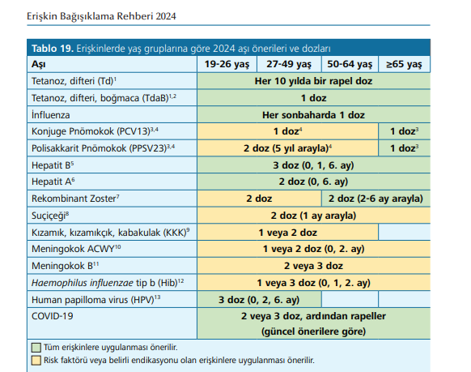
ACIP: Advisory Comittee on Immunization Practices
Bağışıklama Uygulamaları Öneri Komitesi (ABD)

Slide 25

Polifarmasi

Slide 26

Neden ileri yaş kişilerde ilaçla ilgili yan etki ya da toksik etki daha sık görülür?
Çok sayıda hastalık – komorbidite – ilaç kullanımı
Hasta ve Bakım veren ilişkili faktörler
  – İleri yaşa bağlı görülen değişiklikler (emilim, doz aralığı, vb)
  – Hasta uyumunun az olması
  – Kognisyon problemi
  – Görme bozukluğu-diğer fonksiyonel bozukluklar
  – Bakımevinde yaşama
  – Hastalık ve ilaçlar hakkında bilgi eksikliği
Farklı hekimlere başvuru – uygunsuz reçeteleme
İlaç – ilaç, ilaç – besin, ilaç – hastalık etkileşmesi
Reçeteleme kaskadı
Notes:
Reçeteleme kaskadı:
İlaç yan etkisi -------- Yeni İlaç
Örnek
– “Tansiyon ilacına (KKB) bağlı ödem geliştiği için “İdrar söktürücü ilaç (loop diüretik)” verilmesi
– “Diüretiğe” bağlı inkontinans’ta “Üriner Antikolinerjik” verilmesi

Slide 27
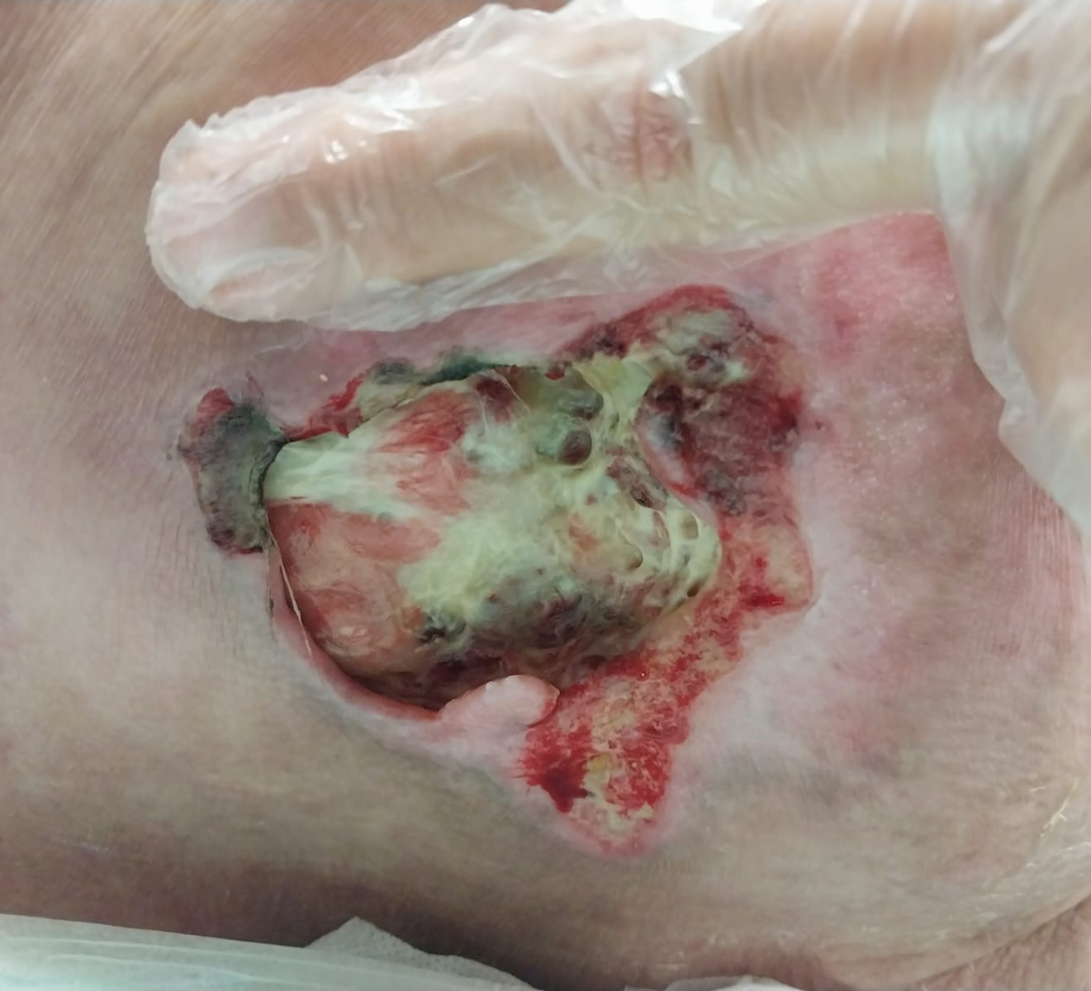
Basınç yarası

Slide 28
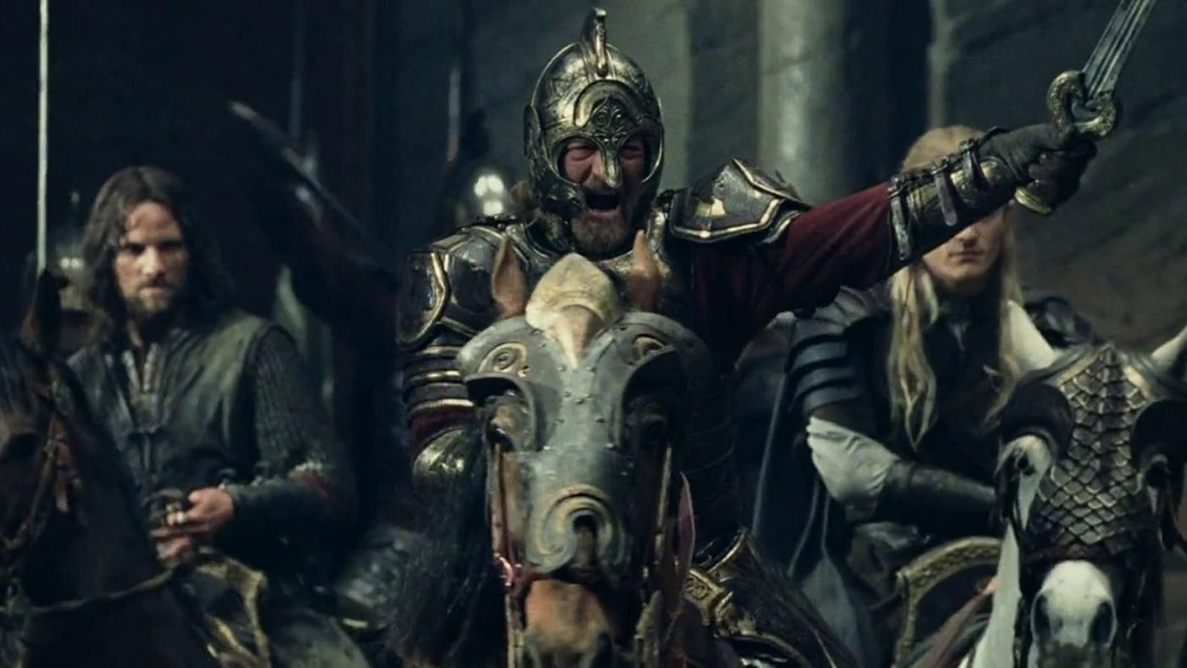
Hastane dışı palyatifçiler
Hastane Branşları
Notes:
Aragorn

Slide 29
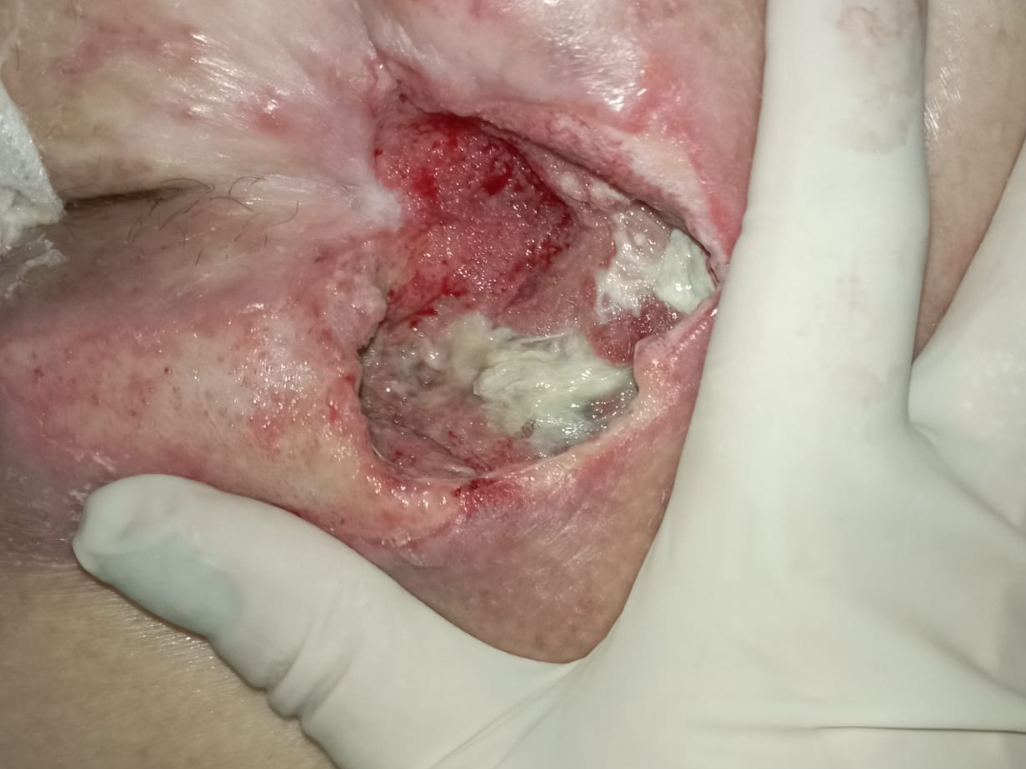
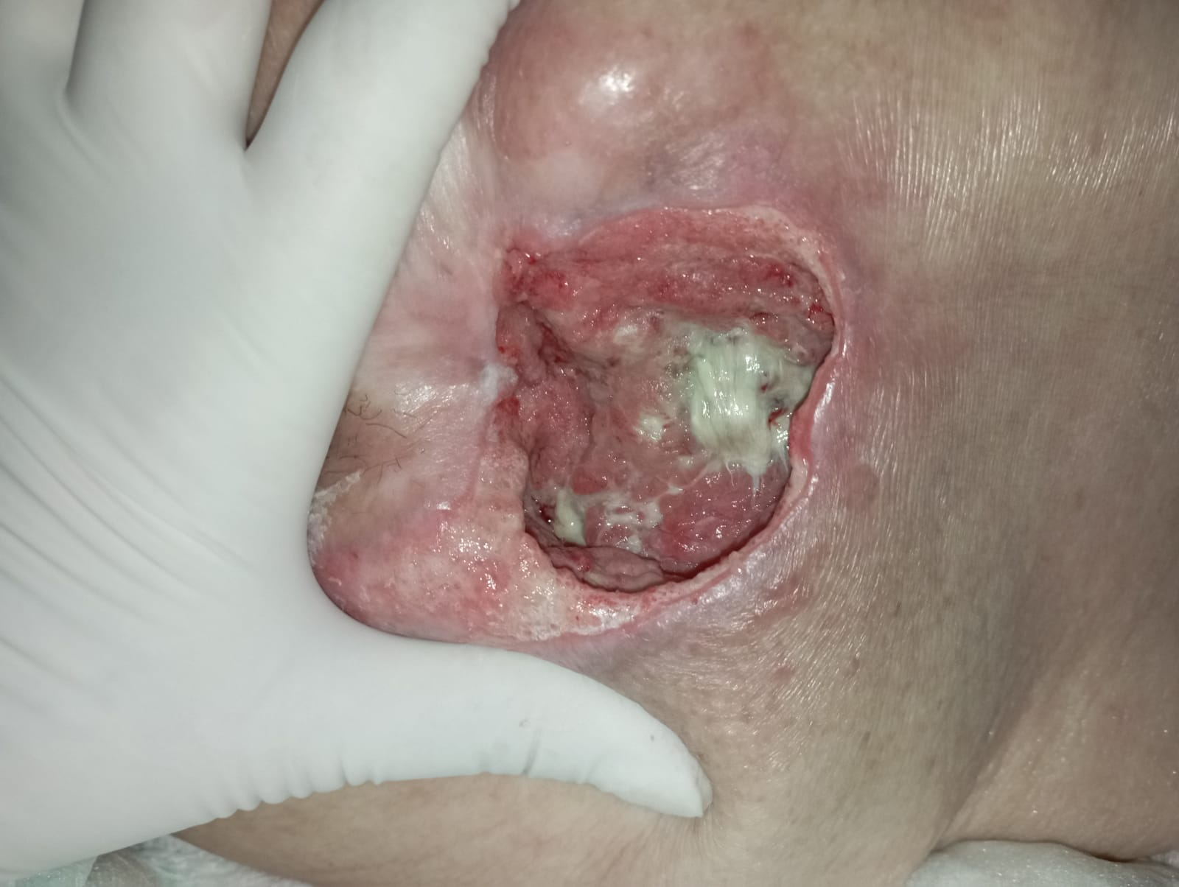
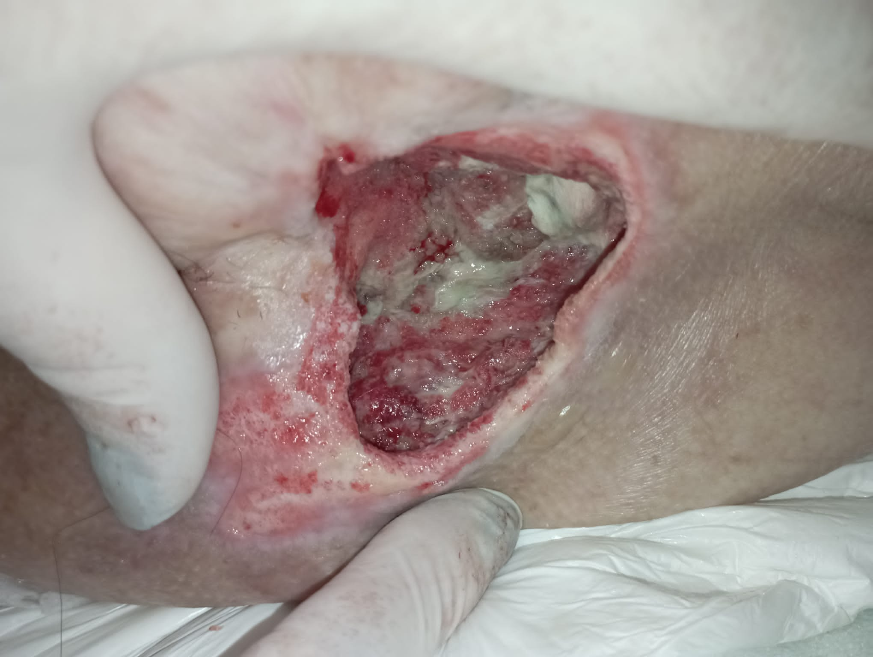
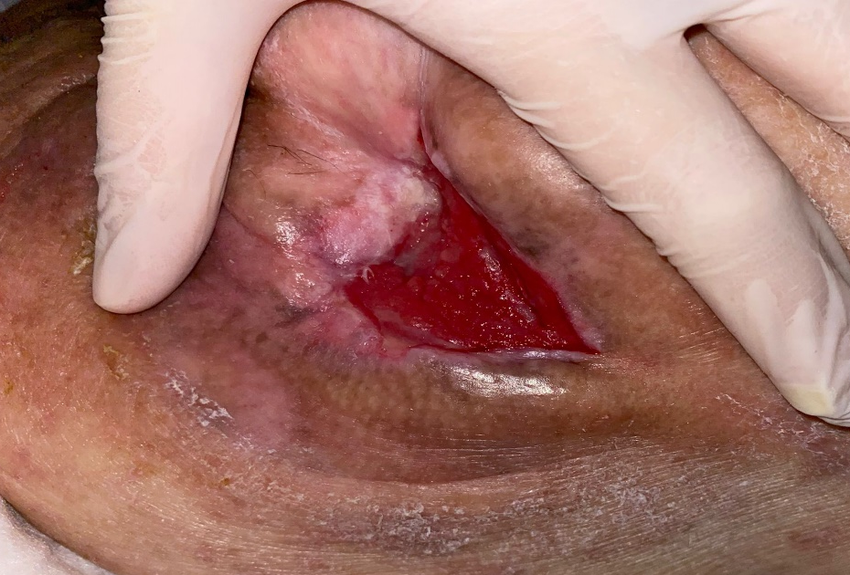
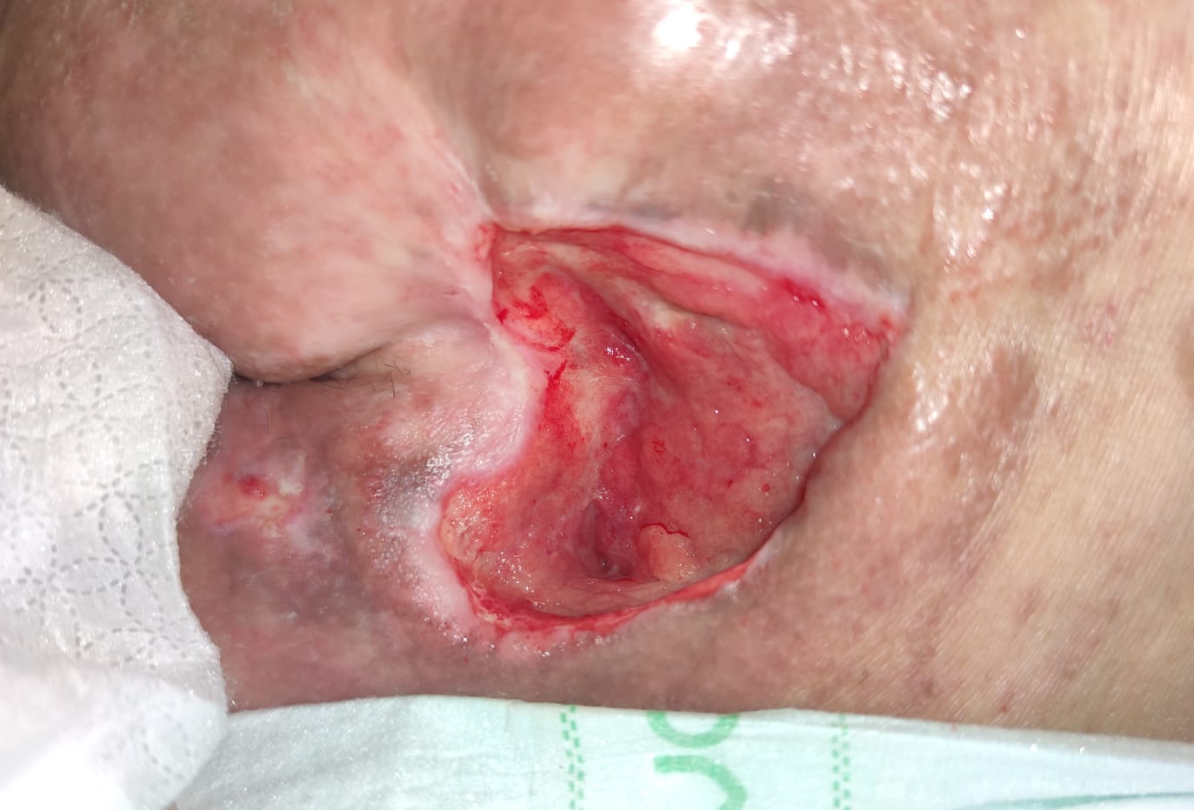
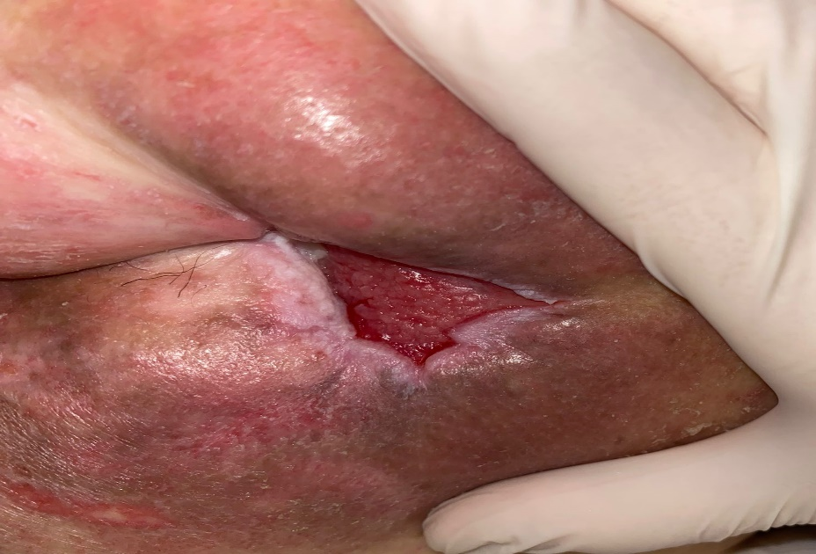
NEGATİF BASINÇLI KAPAMA TEDAVİSİ (NBYT)
1. VAC
2. VAC
3. VAC
Prof. Dr. H. CAN
2. ay
3. ay
1. ay sonu

Slide 30
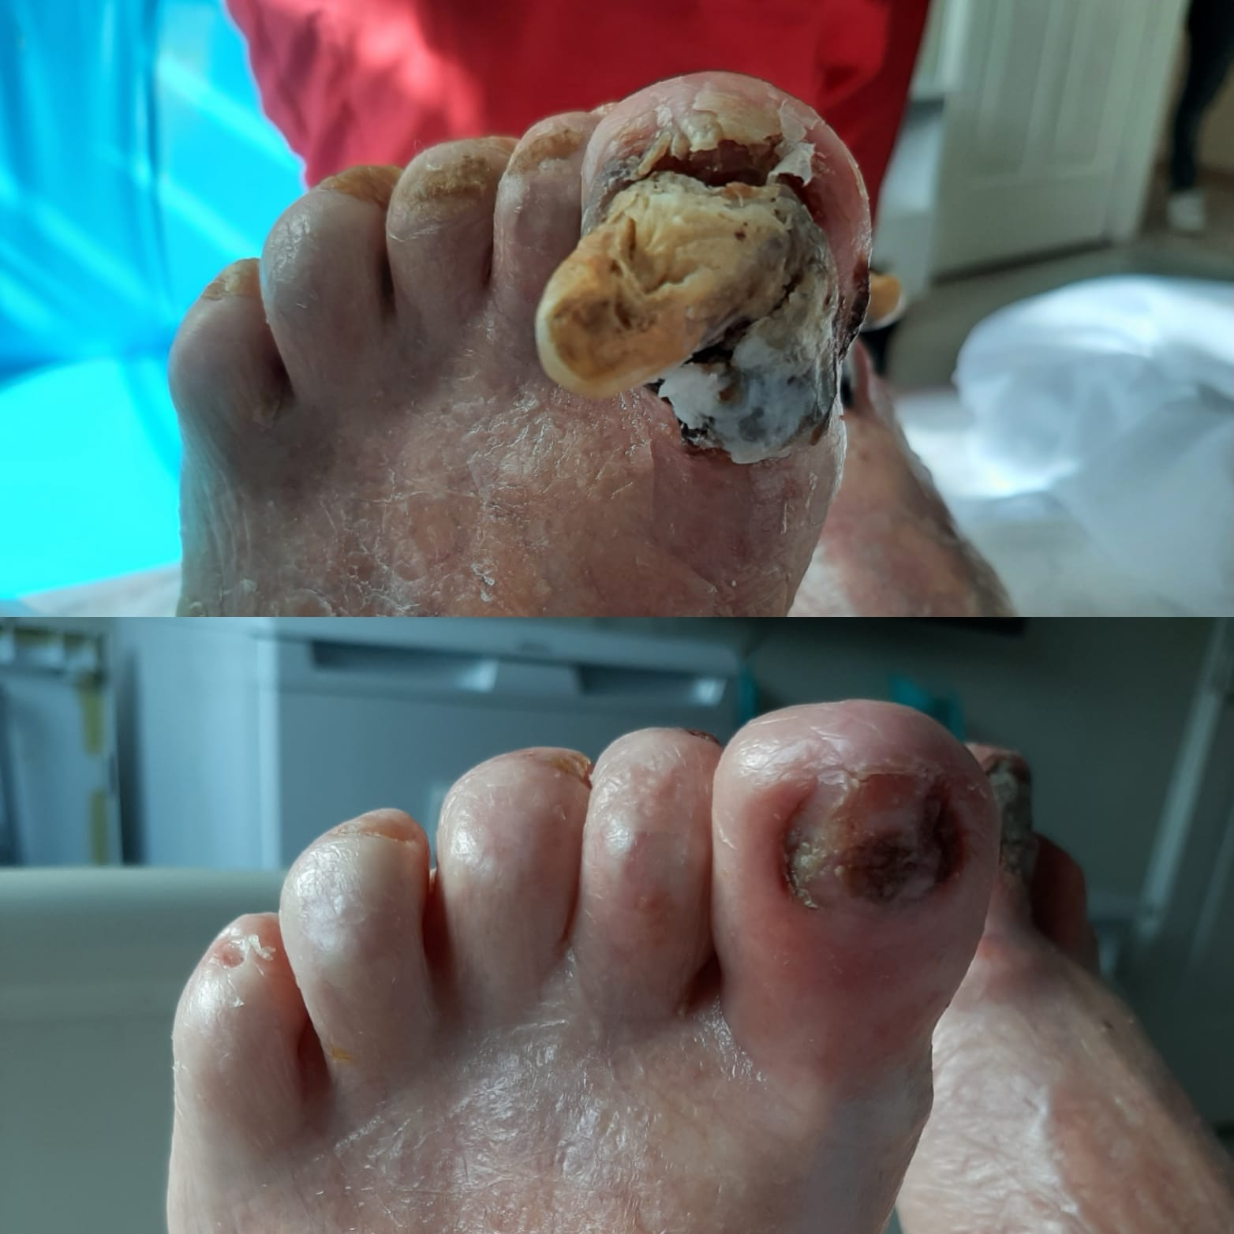
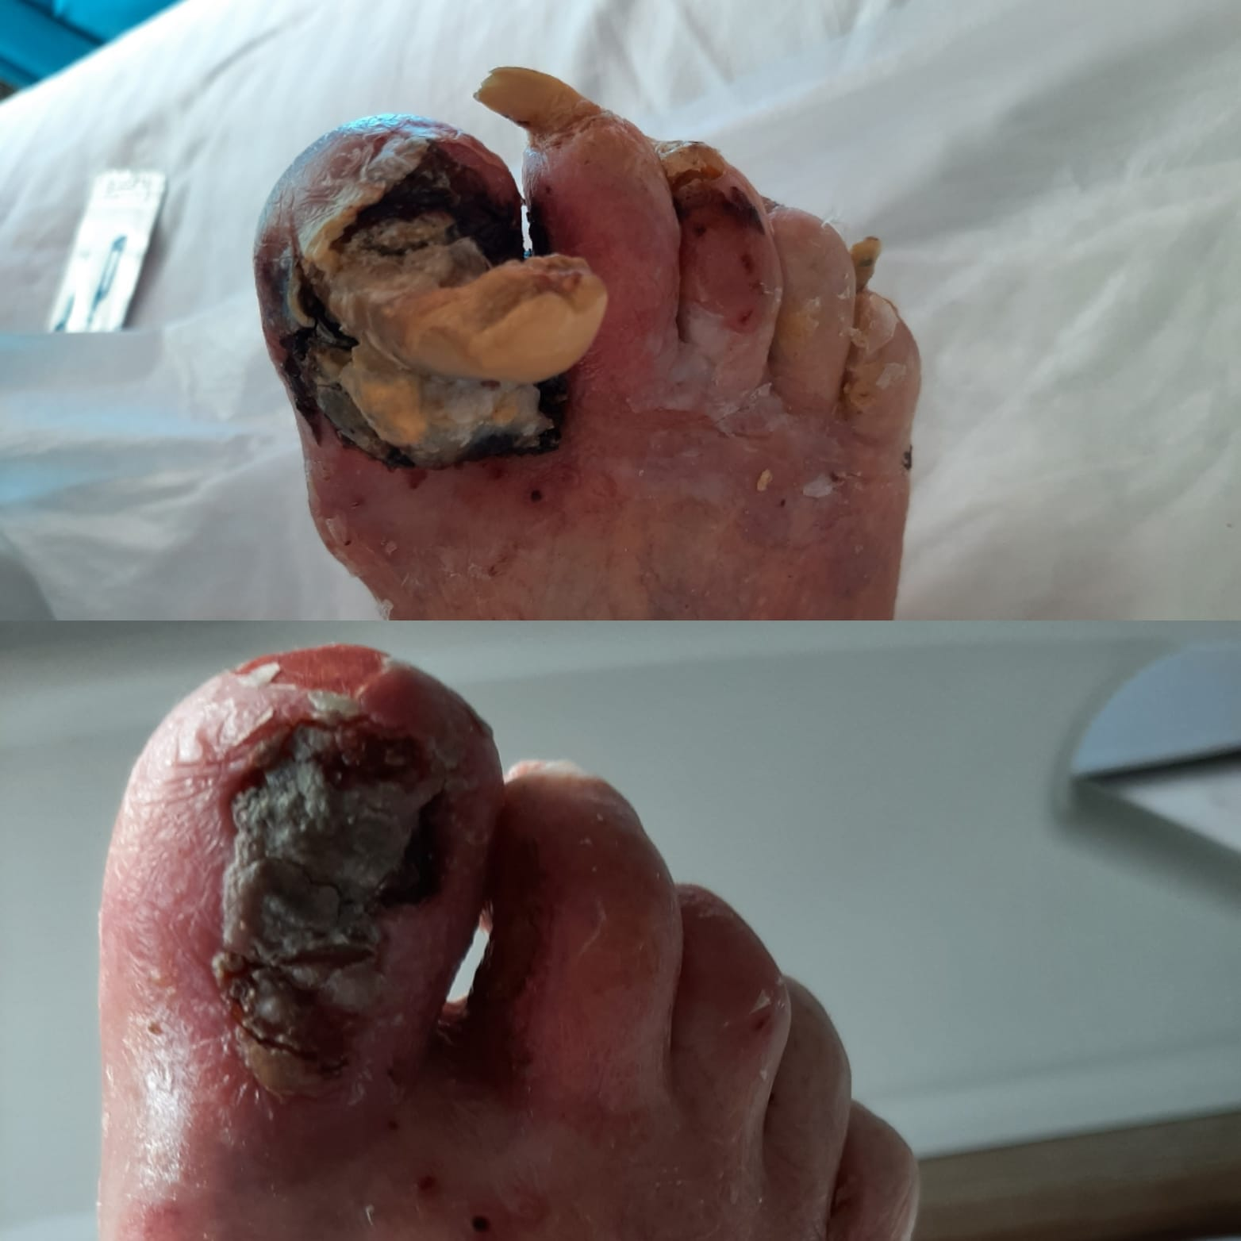
DM +, HT +, KVY +
Prof. Dr. H. CAN

Slide 31
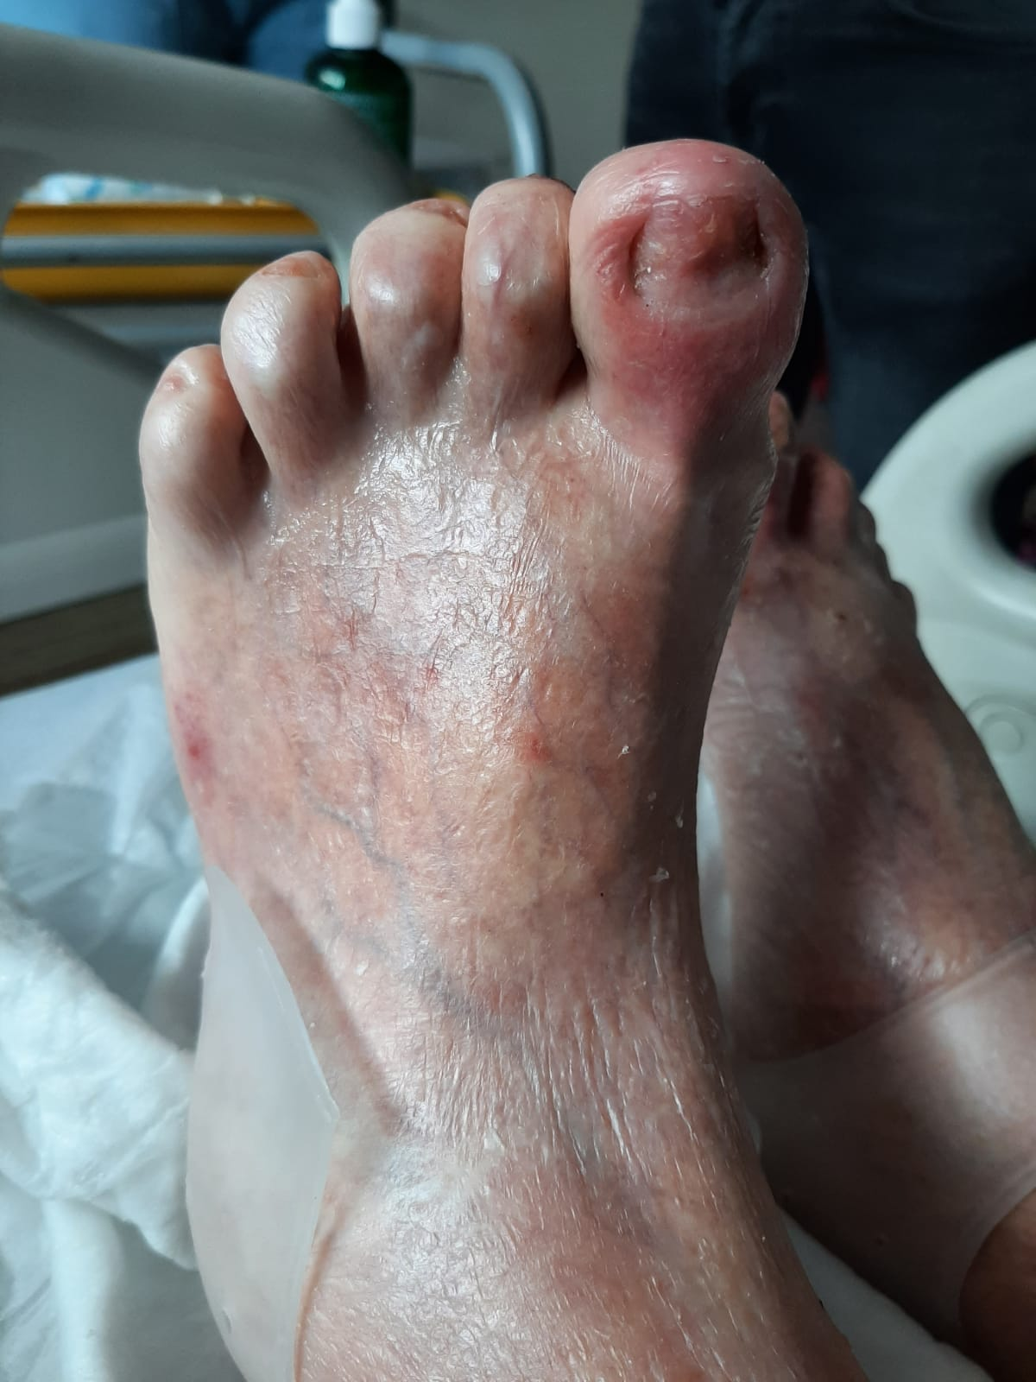
Tedavi sonrası
1. Hafta
Prof. Dr. H. CAN

Slide 32
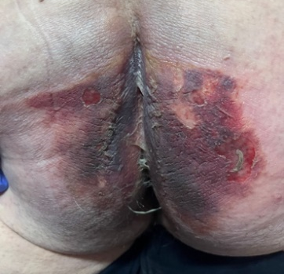
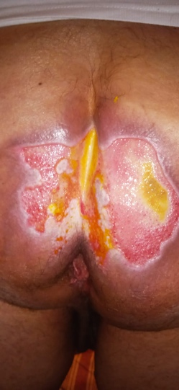
Fotoğraf-1
Ocak 2024’te kalp ameliyatı geçiren 67 yaş erkek
4 gün yoğun bakım yatışı sonrası serviste yapılan FM: Gluteal bölgede evre 2 basınç yarası tespit ediliyor (fotoğraf 1),
Bu süreçteki pansumanlarının centella asiatica ve rifamisin ile yapıldığı, taburculuk sonrası evde de 2-3 hafta pansumanlarının bu şekilde devam ettiği öğrenildi (fotoğraf 2).
Tarafımızdan ilk değerlendirme:
  Vitalleri stabil,
  Sakral ve gluteal bölgeyi içine alan, kelebek şeklinde, düzensiz sınırlı, akıntılı, üzerinde yer yer ölü/nekrotik alanlar bulunan, yaklaşık 20x20 cm çapında, 1 cm derinliğinde, evre 3 basınç yarası tespit edildi.
Tip 2 DM (10 yıl) + KAH + HL
Sigara kullanmıyor, sosyal içici olarak alkol tükettiğini iletti.
Prof. Dr. H. CAN
Fotoğraf-2

Slide 33
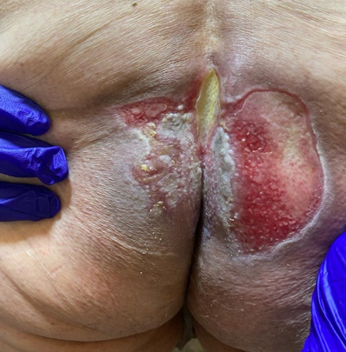
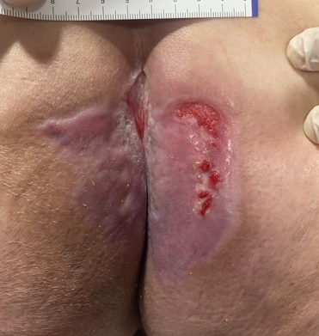
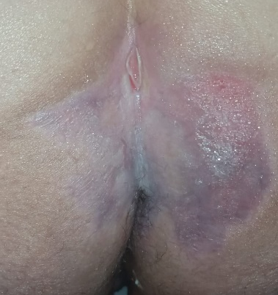
28.02.2024
31.03.2024
22.04.2024
Prof. Dr. H. CAN

Slide 34
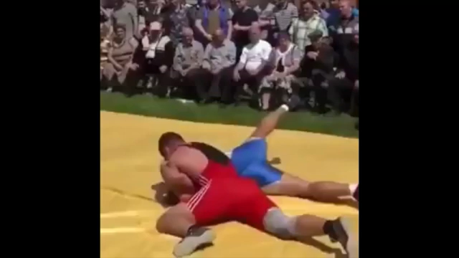

Slide 35
Kaynaklar
Sadowsky CH, Galvin JE.Guidelines for the management of cognitive and behavioral problems in dementia. The Journal of the American Board of Family Medicine. 2012; 25(3): 350-66.
Türkiye Alzheimer Derneği. Davranış bozuklukları ve baş etme yöntemleri. 2016. URL: http://www.alzheimerdernegi.org.tr/bizim-hizmetlerimiz/bakim-onerileri/davranis-bozukluklari-ve-basetme-yontemleri/
Sarıkaya NA, Sukut Ö, Ayhan CH. Alzheimer hastalarında görülen davranışsal sorunları yönetme. GOP Taksim EAH JAREN 2017;3(Ek sayı):33-38.
Patterns of medication use in the United States. A Report from the Slone Survey, 2006
Hohl CM, et al. Polypharmacy, adverse drug-related events and potentıal adverse drug interaction in elderly patients presenting to an emergy department Ann Emerg Med 2001
Çifçili S.(2011) Aile hekimleri için Yaşlı Sağlığına Bütüncül Yaklaşım. İstanbul: Deomed yayınları.

Slide 36


